Slide 1
第一章 信号与系统
1.1 绪 言
一、信号的概念
二、系统的概念
1.2 信号的描述与分类
一、信号的描述
二、信号的分类
1.3 信号的基本运算
一、加法和乘法
二、时间变换
1.4 阶跃函数和冲激函数
一、阶跃函数
二、冲激函数
三、冲激函数的性质
四、序列δ(k)和ε(k)
1.5 系统的性质及分类
一、系统的定义
二、系统的分类及性质
1.6 系统的描述
一、连续系统
二、离散系统
1.7 LTI系统分析方法概
述
点击目录 ，进入相关章节

Slide 2
1.1 绪论
第一章 信号与系统
什么是信号？什么是系统？为什么把这两个概念连在一起？
一、信号的概念
1. 消息(message):
人们常常把来自外界的各种报道统称为消息。
2. 信息(information):
它是信息论中的一个术语。
通常把消息中有意义的内容称为信息。
本课程中对“信息”和“消息”两词不加严格区分。

Slide 3

1.1 绪论
3. 信号(signal):
信号是信息的载体。通过信号传递信息。
为了有效地传播和利用信息，常常需要将信息转换成便于传输和处理的信号。
信号我们并不陌生，如刚才铃声—声信号，表示该上课了；
十字路口的红绿灯—光信号，指挥交通；
电视机天线接受的电视信息—电信号；
广告牌上的文字、图象信号等等。

Slide 4

1.1 绪论
二、系统的概念
信号的产生、传输和处理需要一定的物理装置，这样的物理装置常称为系统。
一般而言，系统(system)是指若干相互关联的事物组合而成具有特定功能的整体。
如手机、电视机、通信网、计算机网等都可以看成系统。它们所传送的语音、音乐、图象、文字等都可以看成信号。信号的概念与系统的概念常常紧密地联系在一起。
系统的基本作用是对输入信号进行加工和处理，将其转换为所需要的输出信号。
输入信号
输出信号
激励
响应

Slide 5
1.2 信号的描述和分类
第一章 信号与系统
一、信号的描述
信号是信息的一种物理体现。它一般是随时间或位置变化的物理量。
信号按物理属性分：电信号和非电信号。它们可以相互转换。电信号容易产生，便于控制，易于处理。本课程讨论电信号---简称“信号”。
电信号的基本形式：随时间变化的电压或电流。
描述信号的常用方法
（1）表示为时间的函数
（2）信号的图形表示--波形
“信号”与“函数”两词常相互通用。

Slide 6
1.2 信号的描述和分类
二、信号的分类
1. 确定信号和随机信号
可以用确定时间函数表示的信号，称为确定信号或规则信号。如正弦信号。
若信号不能用确切的函数描述，它在任意时刻的取值都具有不确定性，只可能知道它的统计特性，如在某时刻取某一数值的概率，这类信号称为随机信号或不确定信号。电子系统中的起伏热噪声、雷电干扰信号就是两种典型的随机信号。
研究确定信号是研究随机信号的基础。本课程只讨论确定信号。

Slide 7
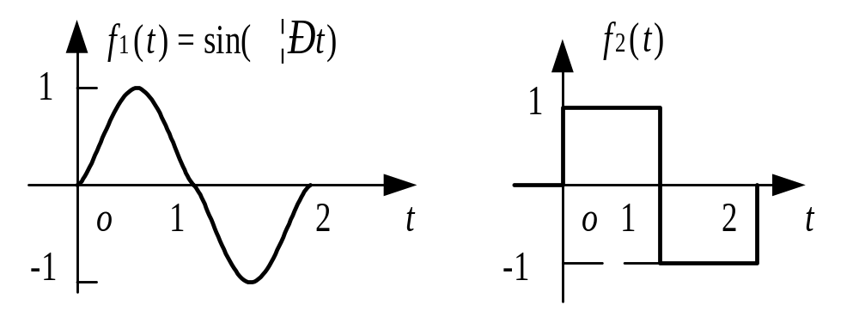
1.2 信号的描述和分类
2. 连续信号和离散信号
根据信号定义域的特点可分为连续时间信号和离散时间信号。
（1）连续时间信号：
在连续的时间范围内(-∞<t<∞）有定义的信号称为连续时间信号，简称连续信号。实际中也常称为模拟信号。
这里的“连续”指函数的定义域—时间是连续的，但可含间断点，至于值域可连续也可不连续。
值域不连续
值域连续

Slide 8
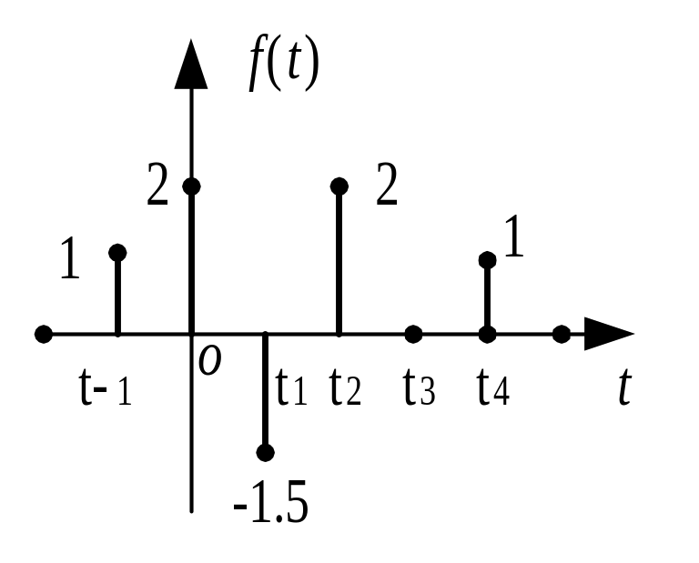
1.2 信号的描述和分类
（2）离散时间信号：
仅在一些离散的瞬间才有定义的信号称为离散时间信号，简称离散信号。实际中也常称为数字信号。
这里的“离散”指信号的定义域—时间是离散的，它只在某些规定的离散瞬间给出函数值，其余时间无定义。
如右图的f(t)仅在一些离散时刻t_{k}(k = 0,±1,±2,…)才有定义，其余时间无定义。
相邻离散点的间隔T_{k}=t_{k+1}-t_{k}可以相等也可不等。通常取等间隔T，离散信号可表示为f(kT)，简写为f(k)，这种等间隔的离散信号也常称为序列。其中k称为序号。

Slide 9
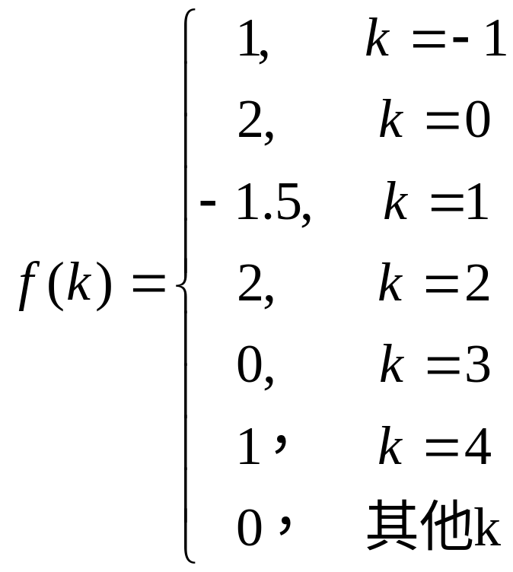
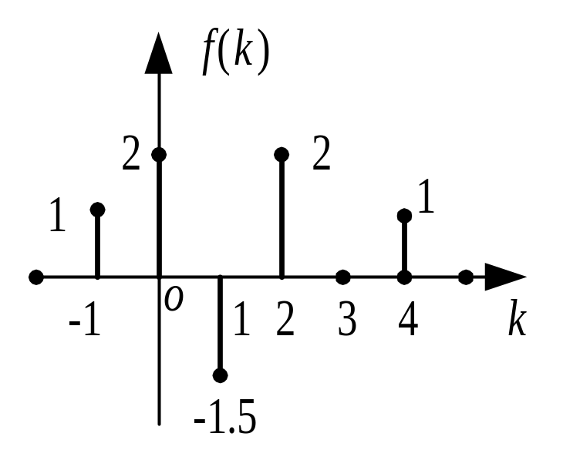
1.2 信号的描述和分类
上述离散信号可简画为
用表达式可写为
或写为
f(k)= {…，0，1，2，-1.5，2，0，1，0，…}
↑
k=0
通常将对应某序号m的序列值称为第m个样点的“样值”。

Slide 10
1.2 信号的描述和分类
3. 周期信号和非周期信号
周期信号(period signal)是定义在(-∞，∞)区间，每隔一定时间T (或整数N），按相同规律重复变化的信号。
连续周期信号f(t)满足
f(t) = f(t + mT)，m = 0,±1,±2,…
离散周期信号f(k)满足
f(k) = f(k + mN)，m = 0,±1,±2,…
满足上述关系的最小T(或整数N)称为该信号的周期。
不具有周期性的信号称为非周期信号。

Slide 11
1.2 信号的描述和分类
例1 判断下列信号是否为周期信号，若是，确定其周期。
（1）f₁(t) = sin2t + cos3t （2）f₂(t) = cos2t + sinπt
解：两个周期信号x(t)，y(t)的周期分别为T₁和T₂，若其周期之比T₁/T₂为有理数，则其和信号x(t)+y(t)仍然是周期信号，其周期为T₁和T₂的最小公倍数。
（1）sin2t是周期信号，其角频率和周期分别为
ω₁= 2 rad/s ， T₁= 2π/ ω₁= πs
cos3t是周期信号，其角频率和周期分别为
ω₂= 3 rad/s ， T₂= 2π/ ω₂= (2π/3) s
由于T₁/T₂= 3/2为有理数，故f₁(t)为周期信号，其周期为T₁和T₂的最小公倍数2π。
（2） cos2t 和sinπt的周期分别为T₁= πs， T₂= 2 s，由于T₁/T₂为无理数，故f₂(t)为非周期信号。

Slide 12
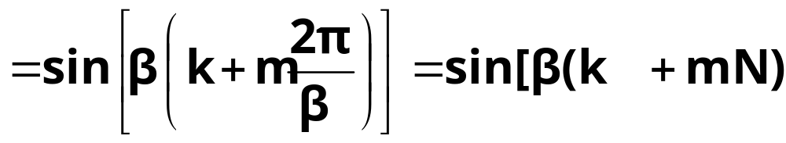
1.2 信号的描述和分类
例2 判断正弦序列f(k) = sin(βk)是否为周期信号，若是，确定其周期。
解 f (k) = sin(βk) = sin(βk + 2mπ) ， m = 0,±1,±2,…
式中β称为正弦序列的数字角频率，单位：rad。
由上式可见：
仅当2π/ β为整数时，正弦序列才具有周期N = 2π/ β。
当2π/ β为有理数时，正弦序列仍为具有周期性，但其周期为N= M(2π/ β)，M取使N为整数的最小整数。
当2π/ β为无理数时，正弦序列为非周期序列。

Slide 13
1.2 信号的描述和分类
例3 判断下列序列是否为周期信号，若是，确定其周期。
（1）f₁(k) = sin(3πk/4) + cos(0.5πk)
（2）f₂(k) = sin(2k)
解 （1）sin(3πk/4) 和cos(0.5πk)的数字角频率分别为 β₁ = 3π/4 rad， β₂ = 0.5π rad
由于2π/ β₁ = 8/3， 2π/ β₂ = 4为有理数，故它们的周期分别为N₁ = 8 ， N₁ = 4，故f₁(k) 为周期序列，其周期为N₁和N₂的最小公倍数8。
（2）sin(2k) 的数字角频率为 β₁ = 2 rad；由于2π/ β₁ = π为无理数，故f₂(k) = sin(2k)为非周期序列 。
有用的结论：
①连续正弦信号一定是周期信号，而正弦序列不一定是周期序列（包络仍是周期的）。
②两连续周期信号之和不一定是周期信号，而两周期序列之和一定是周期序列。

Slide 14
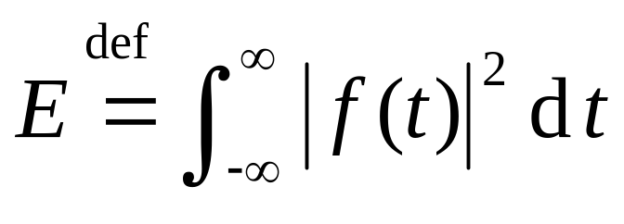
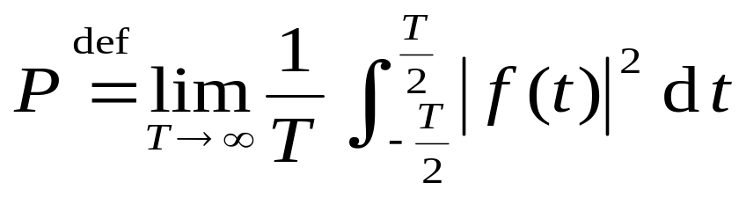
1.2 信号的描述和分类
4．能量信号与功率信号
将信号f (t)施加于1Ω电阻上，它所消耗的瞬时功率为| f (t) |²，在区间(–∞ , ∞)的能量和平均功率定义为
（1）信号的能量E
（2）信号的功率P
若信号f (t)的能量有界，即 E <∞ ,则称其为能量有限信号，简称能量信号。此时 P = 0
若信号f (t)的功率有界，即 P <∞ ,则称其为功率有限信号，简称功率信号。此时 E = ∞

Slide 15
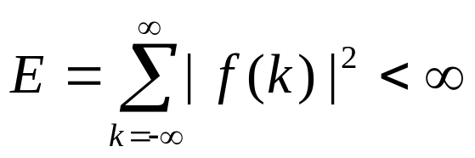
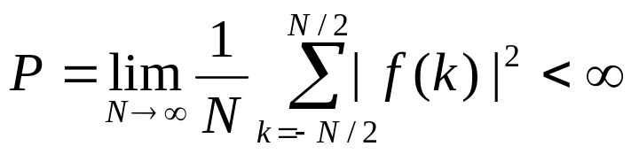
1.2 信号的描述和分类
相应地，对于离散信号，也有能量信号、功率信号之分。
若满足 的离散信号，称为能量信号。
若满足 的离散信号，称为功率信号。
时限信号(仅在有限时间区间不为零的信号)为能量信号; 周期信号属于功率信号，而非周期信号可能是能量信号，也可能是功率信号。
有些信号既不是属于能量信号也不属于功率信号，如 f (t) = e ^{t}。

Slide 16
1.2 信号的描述和分类
5．一维信号与多维信号
从数学表达式来看，信号可以表示为一个或多个变量的函数，称为一维或多维函数。
语音信号可表示为声压随时间变化的函数，这是一维信号。而一张黑白图像每个点(像素)具有不同的光强度，任一点又是二维平面坐标中两个变量的函数，这是二维信号。还有更多维变量的函数的信号。
本课程只研究一维信号，且自变量多为时间。
6．因果信号与反因果信号
常将 t = 0时接入系统的信号f(t) [即在t < 0， f(t) =0]称为因果信号或有始信号。阶跃信号是典型的一个。
而将t ≥ 0， f(t) =0的信号称为反因果信号。

Slide 17
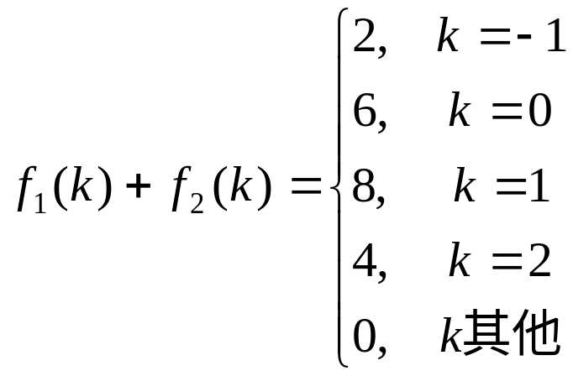
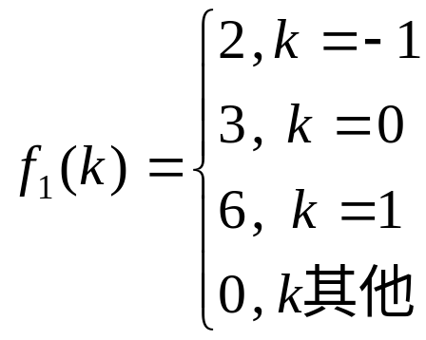
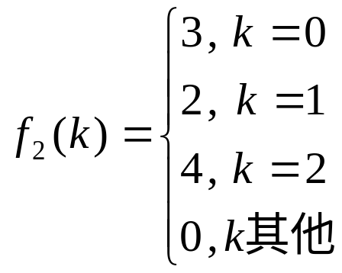
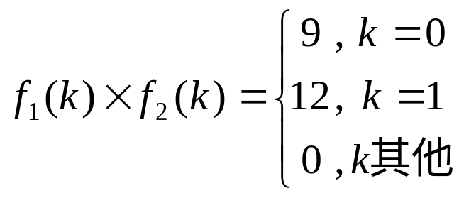
1.3 信号的基本运算
还有其他分类，如实信号与复信号；左边信号与右边信号等等。
1.3 信号的基本运算
一、信号的＋、－、×运算
两信号f₁(·) 和f₂ (·)的相+、－、×指同一时刻两信号之值对应相加减乘 。如

Slide 18
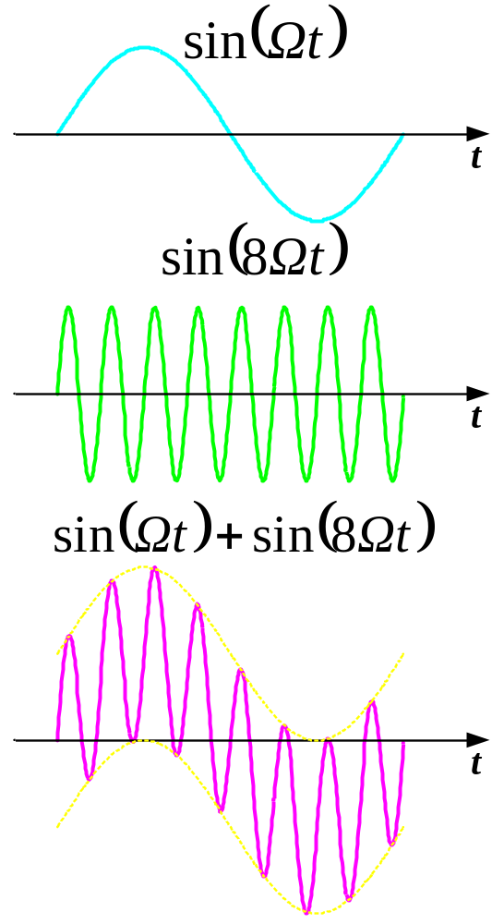
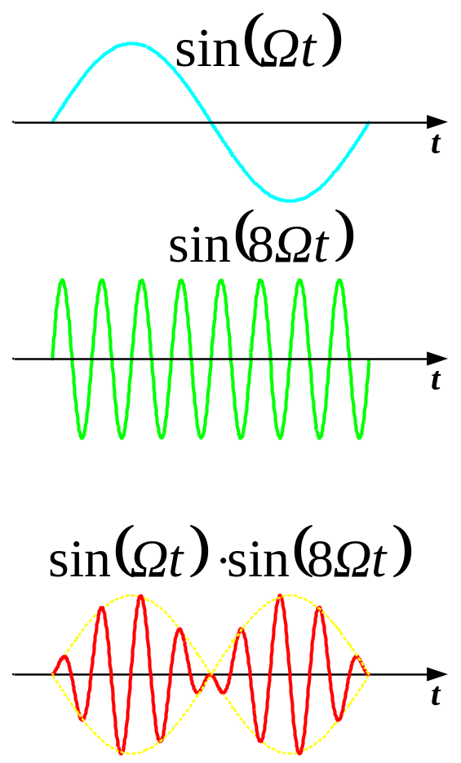
同一瞬时两信号对应值相加（相乘）

Slide 19
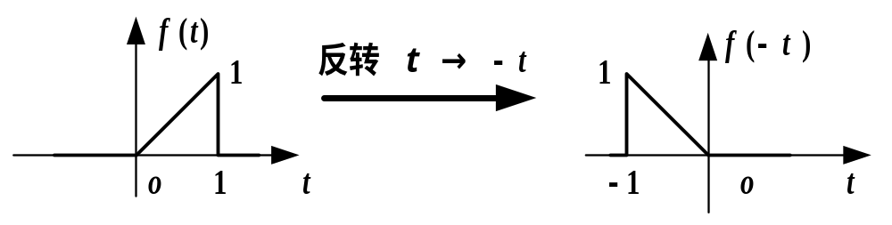
1.3 信号的基本运算
二、信号的时间变换运算
1. 反转
将 f (t) → f (– t) ， f (k) → f (– k) 称为对信号f (·)的反转或反折。从图形上看是将f (·)以纵坐标为轴反转180º。如

Slide 20
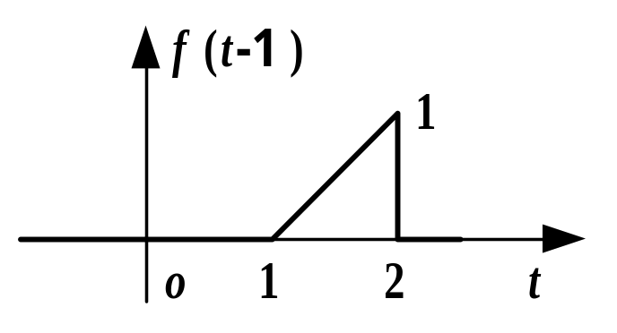
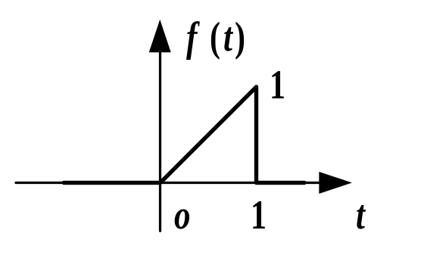
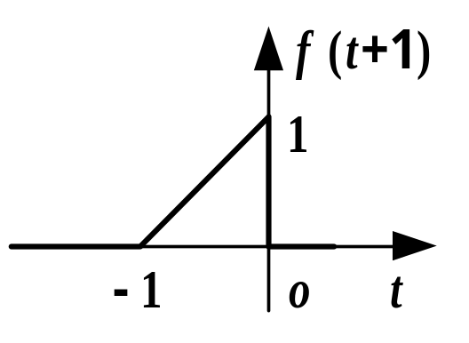
1.3 信号的基本运算
2. 平移
将 f (t) → f (t – t₀) ， f (k) → f (k – k₀)称为对信号f (·)的平移或移位。若t₀ (或k₀) >0，则将f (·)右移；否则左移。
如
右移t → t – 1
左移t → t + 1

Slide 21
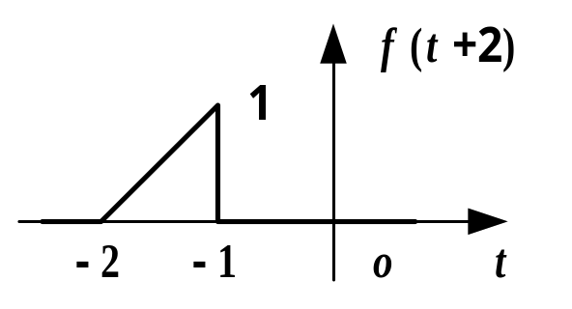
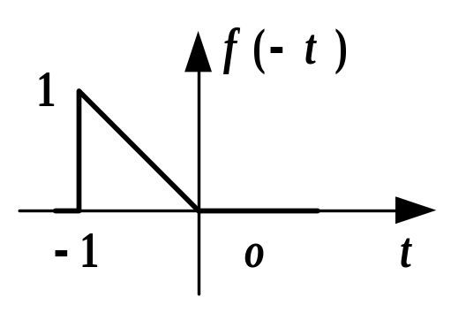
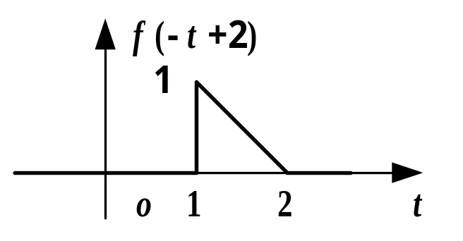
1.3 信号的基本运算
平移与反转相结合
画出 f (2 – t)。
注意：是对t 的变换！
法一：①先平移f (t) → f (t +2)
左移
②再反转 f (t +2) → f (– t +2)
法二：①先反转 f (t) → f (– t)
右移
②再平移 f (– t) → f (– t +2)
= f [– (t – 2)]

Slide 22
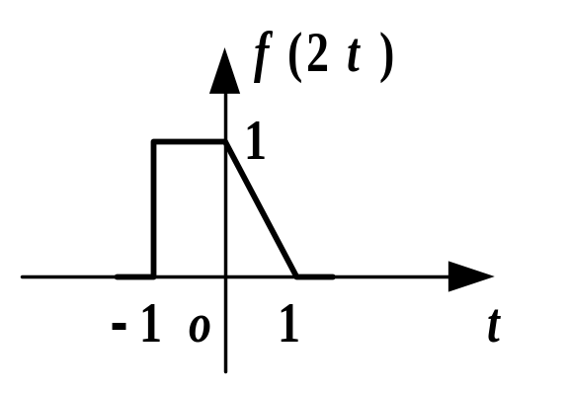
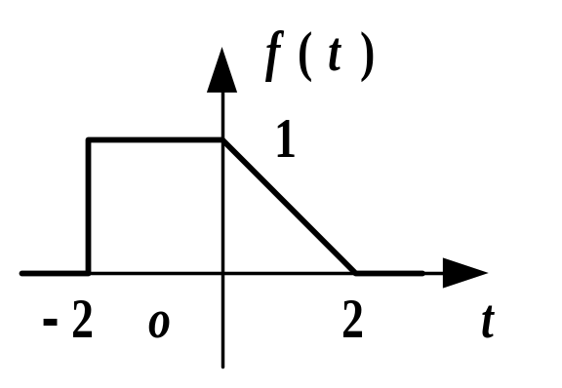
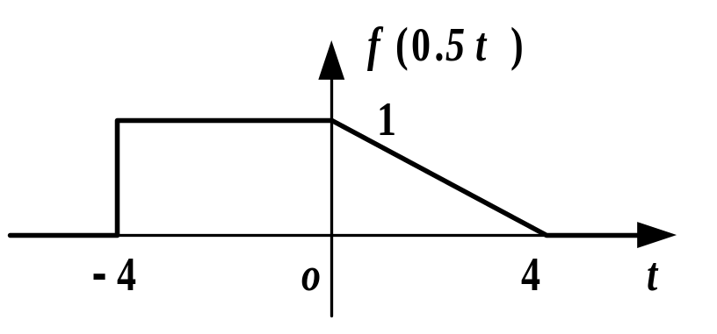
1.3 信号的基本运算
3. 尺度变换（横坐标展缩）
将 f (t) → f (a t) ， 称为对信号f (t)的尺度变换。
若a >1 ，则波形沿横坐标压缩；若0< a < 1 ，则展开 。如
t → 2t 压缩
t → 0.5t 展开
对于离散信号，由于 f (a k) 仅在为a k 为整数时才有意义， 进行尺度变换时可能会使部分信号丢失。因此一般不作波形的尺度变换。

Slide 23
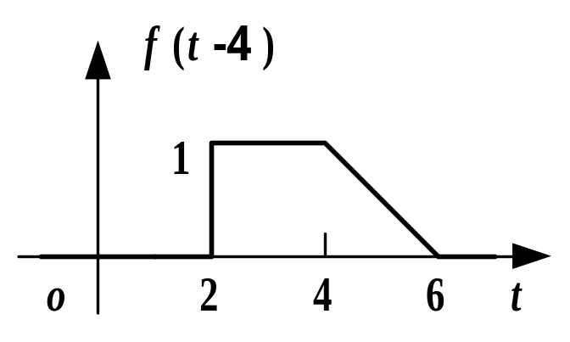
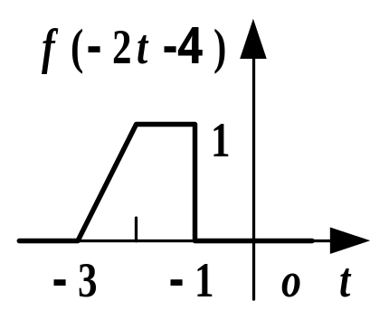
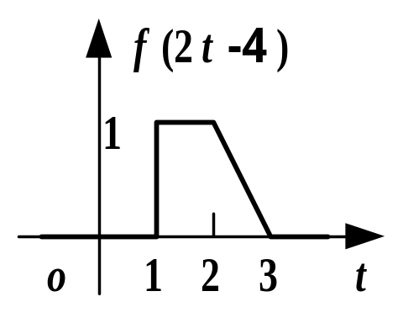
1.3 信号的基本运算
平移、反转、尺度变换相结合
三种运算的次序可任意。但一定要注意始终对时间 t 进行。
已知f (t)，画出 f (– 4 – 2t)。
右移4，得f (t – 4)
压缩，得f (2t – 4)
反转，得f (– 2t – 4)

Slide 24
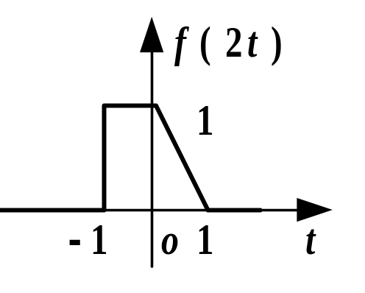
1.3 信号的基本运算
也可以先压缩、再平移、最后反转。
压缩，得f (2t)
右移2，得f (2t – 4)
反转，得f (– 2t – 4)

Slide 25
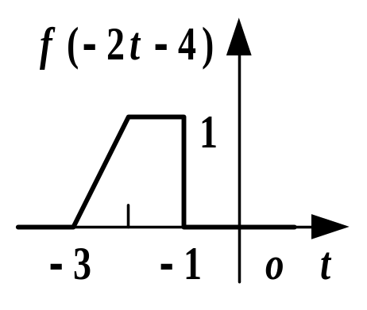
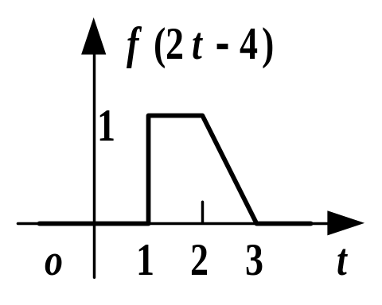
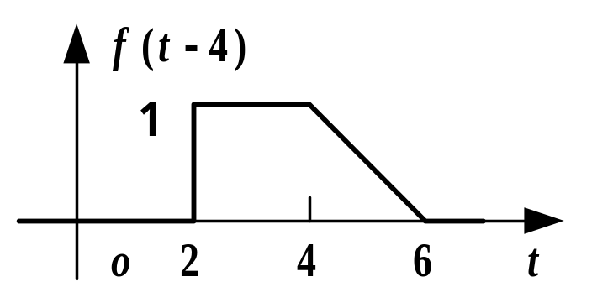
1.3 信号的基本运算
若已知f (– 4 – 2t) ，画出 f (t) 。
反转，得f (2t –4)
展开，得f (t – 4)
左移4，得f (t)

Slide 26
可以看出：
混合运算时，三种运算的次序可任意。但一定要注意一切变换都是相对t 而言。
通常，对正向运算，先平移，后反转和展缩不易出错；对逆运算，反之。

Slide 27
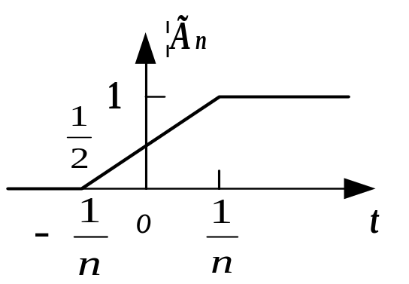
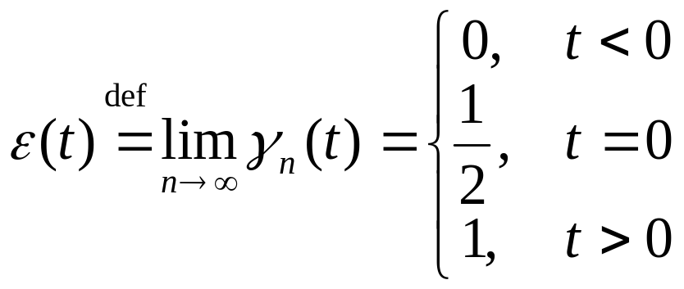
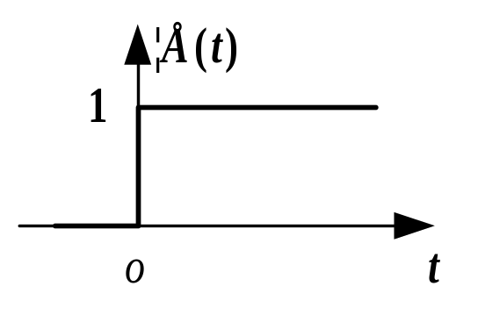
1.4 阶跃函数和冲激函数
1.4 阶跃函数和冲激函数
阶跃函数和冲激函数不同于普通函数，称为奇异函数。研究奇异函数的性质要用到广义函数（或分配函数）的理论。这里将直观地引出阶跃函数和冲激函数。
一、阶跃函数
下面采用求函数序列极限的方法定义阶跃函数。
选定一个函数序列γ_{n}(t)如图所示。
n →∞

Slide 28
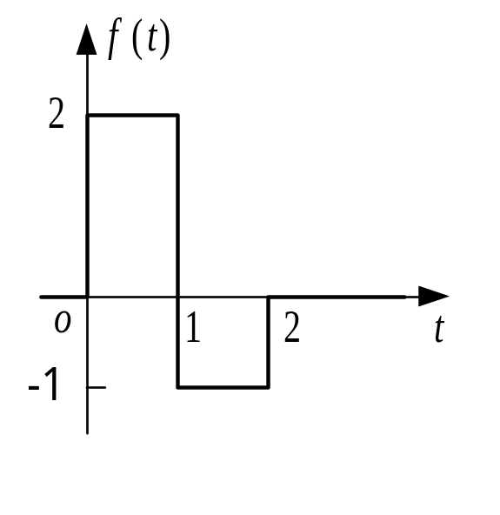
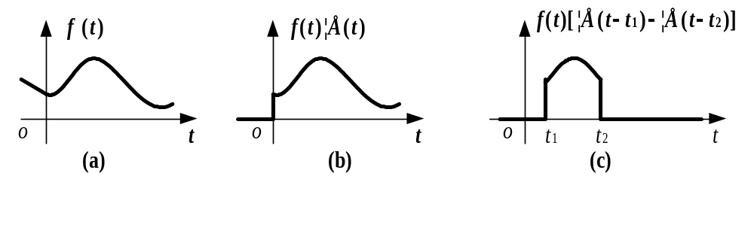
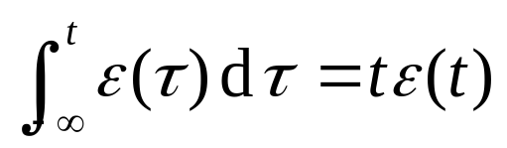
1.4 阶跃函数和冲激函数
阶跃函数性质：
（1）可以方便地表示某些信号
f(t) = 2ε(t)- 3ε(t-1) +ε(t-2)
（2）用阶跃函数表示信号的作用区间
（3）积分

Slide 29
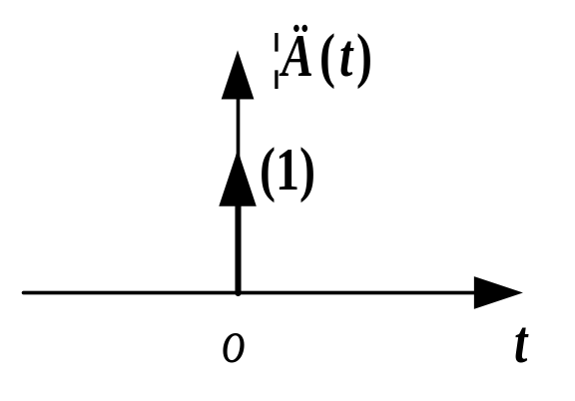
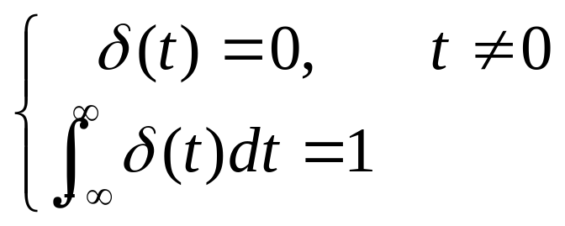
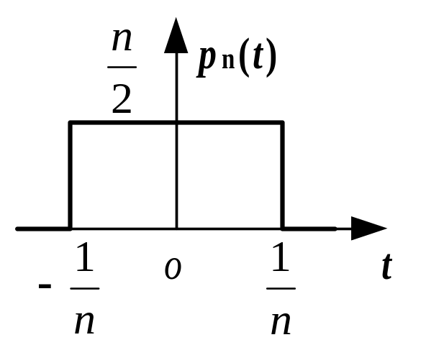
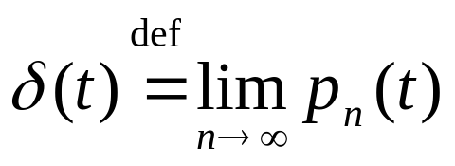
1.4 阶跃函数和冲激函数
二、冲激函数
单位冲激函数是个奇异函数，它是对强度极大，作用时间极短一种物理量的理想化模型。它由如下特殊的方式定义（由狄拉克最早提出）
也可采用下列直观定义：对γ_{n}(t)求导得到如图所示的矩形脉冲p_{n}(t) 。
高度无穷大，宽度无穷小，面积为1的对称窄脉冲。

Slide 30
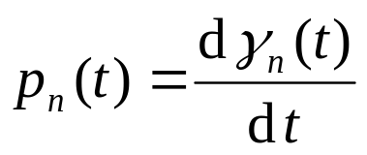
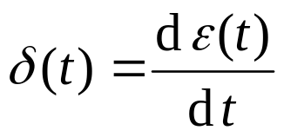
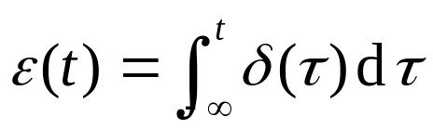
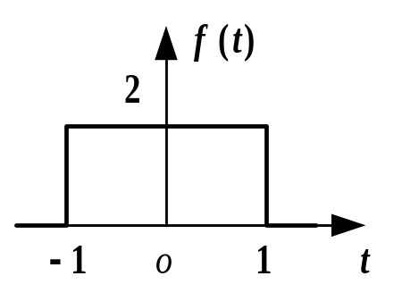
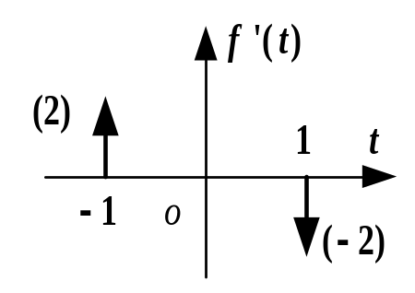
1.4 阶跃函数和冲激函数
冲激函数与阶跃函数关系：
n→∞
n→∞
可见，引入冲激函数之后，间断点的导数也存在。如
求导
f(t) = 2ε(t +1)-2ε(t -1)
f′(t) = 2δ(t +1)-2δ(t -1)

Slide 31
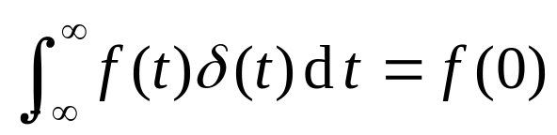
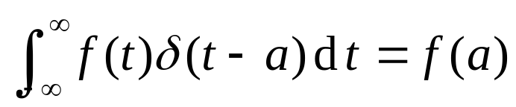
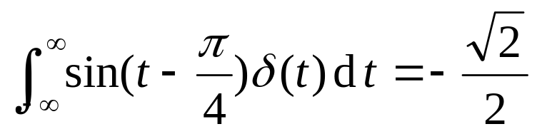








1.4 阶跃函数和冲激函数
三、冲激函数的性质
1. 与普通函数 f(t) 的乘积——取样性质
若f(t)在 t = 0 、 t = a处存在，则
f(t) δ(t) = f(0) δ(t) ， f(t) δ(t –a) = f(a) δ(t –a)
0
ε(t)

Slide 32





2. 冲激函数的导数δ’(t) （也称冲激偶）
τ↓

Slide 33



1.4 阶跃函数和冲激函数
冲激偶性质
(1)
f(t) δ’(t) = f(0) δ’(t) – f ’(0) δ (t)
证明：
[ f(t) δ(t)]’ = f(t) δ’(t) + f ’(t) δ (t)
f(t) δ’(t) = [ f(t) δ(t)]’ – f ’(t) δ (t)
= f(0) δ’(t) – f ’(0) δ (t)
积分
(2)
δ’(t)的定义：
δ^{(n)}(t)的定义：
例：

Slide 34




1.4 阶跃函数和冲激函数
3. δ(t) 的尺度变换
证明见教材P20
推论:
(1)
δ(2t) = 0.5δ (t)
(2) 当a = –1时
所以， δ(– t) = δ (t)
δ’(– t) = – δ’ (t)
冲激函数为偶函数
冲激偶函数为奇函数

Slide 35



1.4 阶跃函数和冲激函数
已知f(t)，画出g(t) = f ’(t)和 g(2t)
求导，得g(t)
压缩，得g(2t)

Slide 36




1.4 阶跃函数和冲激函数
4. 复合函数形式的冲激函数
实际中有时会遇到形如δ[f(t)]的冲激函数，其中f(t)是普通函数。并且f(t) = 0有n个互不相等的实根 t_{i} ( i=1，2，…，n)
ε[f(t)]图示说明： 例f(t)= t² – 4
ε(t² – 4)=1 –ε(t+2)+ε(t – 2)

Slide 37




1.4 阶跃函数和冲激函数
ε( t ² – 4) =1 –ε(t+2)+ε(t – 2)
一般地，
这表明，δ[f(t)]是位于各t_{i}处，强度为 的n个冲激函数构成的冲激函数序列。
注意：如果f(t)=0有重根，δ[f(t)]无意义。

Slide 38






1.4 阶跃函数和冲激函数
四、序列δ(k)和ε(k)
这两个序列是普通序列。
（1）单位(样值)序列δ(k)的定义
取样性质：
f(k)δ(k) = f(0)δ(k)
f(k)δ(k –k₀) = f(k₀)δ(k –k₀)
例

Slide 39




1.4 阶跃函数和冲激函数
（2）单位阶跃序列ε(k)的定义
（3）ε(k)与δ(k)的关系
δ(k) = ε(k) –ε(k –1)
ε(k) = δ(k)+ δ(k –1)+…
或

Slide 40
1.5 系统的性质及分类
1.5 系统的性质及分类
一、系统的定义
若干相互作用、相互联系的事物按一定规律组成具有特定功能的整体称为系统。
电系统是电子元器件的集合体。电路侧重于局部，系统侧重于全部。电路、系统两词通用。
二、系统的分类及性质
可以从多种角度来观察、分析研究系统的特征，提出对系统进行分类的方法。下面讨论几种常用的分类法。

Slide 41
1.5 系统的性质及分类
1. 连续系统与离散系统
若系统的输入信号是连续信号，系统的输出信号也是连续信号，则称该系统为连续时间系统，简称为连续系统。
若系统的输入信号和输出信号均是离散信号，则称该系统为离散时间系统，简称为离散系统。
2. 动态系统与即时系统
若系统在任一时刻的响应不仅与该时刻的激励有关，而且与它过去的历史状况有关，则称为动态系统 或记忆系统。含有记忆元件(电容、电感等)的系统是动态系统。否则称即时系统或无记忆系统。
3. 单输入单输出系统与多输入多输出系统

Slide 42

1.5 系统的性质及分类
4. 线性系统与非线性系统
满足线性性质的系统称为线性系统。
（1）线性性质
系统的激励f (·)所引起的响应y(·) 可简记为 y(·) = T[ f (·)]
线性性质包括两方面：齐次性和可加性。
若系统的激励f (·)增大a倍时，其响应y(·)也增大a倍，即
T [af (·)] = a T [ f (·)]
则称该系统是齐次的。
若系统对于激励f₁(·)与f₂(·)之和的响应等于各个激励所引起的响应之和，即
T [ f₁(·)+ f₂(·)] = T[ f₁(·)]+T[ f₂(·)] 则称该系统是可加的。

Slide 43
1.5 系统的性质及分类
若系统既是齐次的又是可加的，则称该系统是线性的，
即 T[a f₁(·) + bf₂(·)] = a T[ f₁(·)] + bT[ f₂(·)]
（2）动态系统是线性系统的条件
动态系统不仅与激励{ f (·) }有关，而且与系统的初始状态{x(0)}有关。 初始状态也称“内部激励”。
完全响应可写为
y (·) = T [{ f (·) }, {x(0)}]
零状态响应为
y_{f}(·) = T [{ f (·) }, {0}]
零输入响应为
y_{x}(·) = T [ {0}，{x(0)}]

Slide 44
1.5 系统的性质及分类
当动态系统满足下列三个条件时该系统为线性系统：
①可分解性：
y (·) = y_{f}(·) + y_{x}(·) = T[{ f (·) }, {0}]+ T[ {0}，{x(0)}]
②零状态线性：
T[{a f (·) }, {0}] = a T[{ f (·) }, {0}]
T[{f₁(t) + f₂(t) }, {0}] = T[{ f₁ (·) }, {0}] + T[{ f₂ (·) }, {0}]
或
T[{af₁(t) +bf₂(t) }, {0}] = aT[{ f₁ (·) }, {0}] +bT[{ f₂ (·) }, {0}]
③零输入线性：
T[{0},{ax(0)}]= aT[ {0},{x(0)}]
T[{0},{x₁(0) + x₂(0)} ]= T[{0},{x₁(0)}] + T[{0},{x₂(0)}]
或T[{0},{ax₁(0) +bx₂(0)} ]= aT[{0},{x₁(0)}] +bT[{0},{x₂(0)}]

Slide 45
1.5 系统的性质及分类
例1：判断下列系统是否为线性系统？
（1） y (t) = 3 x(0) + 2 f (t) + x(0) f (t) + 1
（2） y (t) = 2 x(0) + | f (t)|
（3） y (t) = x²(0) + 2 f (t)
解： （1） y_{f}(t) = 2 f (t) +1， y_{x}(t) = 3 x(0) + 1
显然， y (t) ≠ y_{f}(t) ＋ y_{x}(t) 不满足可分解性，故为非线性
（2） y_{f}(t) = | f (t)|， y_{x}(t) = 2 x(0)
y (t) = y_{f}(t) + y_{x}(t) 满足可分解性；
由于 T[{a f (t) }, {0}] = | af (t)| ≠ a y_{f}(t) 不满足零状态线性。故为非线性系统。
（3） y_{f}(t) = 2 f (t) , y_{x}(t) = x²(0) ，显然满足可分解性；
由于T[ {0},{a x(0) }] =[a x(0)]² ≠a y_{x}(t)不满足零输入线性。故为非线性系统。

Slide 46


1.5 系统的性质及分类
例2：判断下列系统是否为线性系统？
解：
y (t) = y_{f}(t) + y_{x}(t) ， 满足可分解性；
T[{a f₁(t)+ b f₂(t) }, {0}]
= aT[{f₁(t)}, {0}] +bT[{ f₂(t) }, {0}]，满足零状态线性；
T[{0},{ax₁(0) + bx₂(0)} ]
= e^{-t}[ax₁(0) +bx₂(0)] = ae^{-t}x₁(0)+ be^{-t}x₂(0)
= aT[{0},{x₁(0)}] +bT[{0},{x₂(0)}], 满足零输入线性；
所以，该系统为线性系统。

Slide 47


1.5 系统的性质及分类
5. 时不变系统与时变系统
满足时不变性质的系统称为时不变系统。
（1）时不变性质
若系统满足输入延迟多少时间，其零状态响应也延迟多少时间，即若
T[{0}，f(t)] = y_{f}(t)
则有
T[{0}，f(t - t_{d})] = y_{f}(t - t_{d})
系统的这种性质称为时不变性（或移位不变性）。

Slide 48
1.5 系统的性质及分类
例：判断下列系统是否为时不变系统？
（1） y_{f} (k) = f (k) f (k –1)
（2） y_{f} (t) = t f (t)
（3） y _{f}(t) = f (– t)
解(1)令g (k) = f(k –k_{d})
T[{0}， g (k)] = g(k) g (k –1) = f (k –k_{d}) f (k–k_{d} –1 )
而 y_{f} (k –k_{d}) = f (k –k_{d}) f (k–k_{d} –1)
显然 T[{0}，f(k –k_{d})] = y_{f} (k –k_{d}) 故该系统是时不变的。
(2) 令g (t) = f(t –t_{d})
T[{0}， g (t)] = t g (t) = t f (t –t_{d})
而 y_{f} (t –t_{d})= (t –t_{d}) f (t –t_{d})
显然T[{0}，f(t –t_{d})] ≠ y_{f} (t –t_{d}) 故该系统为时变系统。

Slide 49
1.5 系统的性质及分类
(3) 令g (t) = f(t –t_{d}) ,
T[{0}，g (t) ] = g (– t) = f(– t –t_{d})
而 y_{f} (t –t_{d}) = f [–( t – t_{d})]，显然
T[{0}，f(t –t_{d})] ≠ y_{f} (t –t_{d})
故该系统为时变系统。
直观判断方法：
若f (·)前出现变系数，或有反转、展缩变换，则系统为时变系统。

Slide 50

1.5 系统的性质及分类
本课程重点讨论线性时不变系统
(Linear Time-Invariant)，简称LTI系统。
（2）LTI连续系统的微分特性和积分特性
①微分特性：
若 f (t) → y_{f}(t) ， 则 f ’(t) → y ’ _{f} (t)
②积分特性：
若 f (t) → y_{f}(t) ， 则

Slide 51

1.5 系统的性质及分类
6. 因果系统与非因果系统
零状态响应不会出现在激励之前的系统，称为因果系统。
即对因果系统，当t < t₀ ，f(t) = 0时，有t < t₀ ，y_{f}(t) = 0。
如下列系统均为因果系统：
y_{f}(t) = 3f(t – 1)
而下列系统为非因果系统：
(1) y_{f}(t) = 2f(t + 1)
因为，令t=1时，有y_{f}(1) = 2f(2)
(2) y_{f}(t) = f(2t)
因为，若f(t) = 0， t < t₀ ，有y_{f}(t) = f(2t)=0, t < 0.5 t₀ 。

Slide 52

1.5 系统的性质及分类
例 某LTI因果连续系统，起始状态为x(0–)。已知，当x(0–) =1，输入因果信号f₁(t)时，全响应
y₁(t) = e ^{–t} + cos(πt)，t>0；
当x(0₋) =2，输入信号f₂(t)=3f₁(t)时，全响应
y₂(t) = –2e ^{–t} +3 cos(πt)，t>0；
求输入f₃(t) = +2f₁(t-1)时，系统的零状态响应y_{3f}(t) 。
解 设当x(0–) =1，输入因果信号f₁(t)时，系统的零输入响应和零状态响应分别为y_{1x}(t)、y_{1f}(t)。当x(0₋) =2，输入信号f₂(t)=3f₁(t)时，系统的零输入响应和零状态响应分别为y_{2x}(t)、y_{2f}(t)。

Slide 53
1.5 系统的性质及分类
由题中条件，有
y₁(t) =y_{1x}(t) + y_{1f}(t) = e ^{–t} + cos(πt)，t>0 （1）y₂(t) = y_{2x}(t) + y_{2f}(t) = –2e ^{–t} +3 cos(πt)，t>0 （2）
根据线性系统的齐次性，y_{2x}(t) = 2y_{1x}(t)，y_{2f}(t) =3y_{1f}(t)，代入式（2）得
y₂(t) = 2y_{1x}(t) +3 y_{1f}(t) = –2e ^{–t} +3 cos(πt)，t>0 （3）
式(3)– 2×式(1)，得
y_{1f}(t) = –4e^{-t} + cos(πt)，t>0
由于y_{1f}(t) 是因果系统对因果输入信号f₁(t)的零状态响应，故当t<0，y_{1f}(t)=0；因此y_{1f}(t)可改写成
y_{1f}(t) = [–4e^{-t} + cos(πt)]ε(t) (4)

Slide 54


1.5 系统的性质及分类
f₁(t) →y_{1f}(t) = [–4e^{-t} + cos(πt)]ε(t)
根据LTI系统的微分特性
= –3δ(t) + [4 e^{-t}–πsin(πt)]ε(t)
根据LTI系统的时不变特性
f₁(t–1) →y_{1zs}(t – 1) ={ – 4e ^{–(t–1)} + cos [π(t–1)]}ε(t–1)
由线性性质，得：当输入f₃(t) = +2f₁(t–1)时，
y_{3zs}(t) = + 2y₁(t–1) = –3δ(t) + [4e ^{–t}–πsin (πt)]ε(t)
+ 2{–4e ^{–(t–1)} + cos [π(t–1)]}ε(t–1)

Slide 55


1.5 系统的性质及分类
7. 稳定系统与不稳定系统
一个系统，若对有界的激励f(.)所产生的零状态响应y_{f}(.)也是有界时，则称该系统为有界输入有界输出稳定，简称稳定。即 若│f(.)│<∞，其│y_{f}(.)│<∞ 则称系统是稳定的。
如y_{f}(k) = f(k) + f(k-1)是稳定系统；而
是不稳定系统。
因为，当f(t) =ε(t)有界，
当t →∞时，它也→∞，无界。

Slide 56


1.6 系统的描述
1.5 系统的描述
描述连续动态系统的数学模型是微分方程，描述离散动态系统的数学模型是差分方程。
一、连续系统
1. 解析描述——建立数学模型
图示RLC电路，以u_{S}(t)作激励，以u_{C}(t)作为响应，由KVL和VAR列方程，并整理得
二阶常系数线性微分方程。

Slide 57



1.6 系统的描述
抽去具有的物理含义，微分方程写成
这个方程也可以描述下面的一个二阶机械减振系统。
其中，k为弹簧常数，M为物体质量，C为减振液体的阻尼系数，x为物体偏离其平衡位置的位移，f(t)为初始外力。其运动方程为
能用相同方程描述的系统称相似系统。

Slide 58



1.6 系统的描述
2. 系统的框图描述
上述方程从数学角度来说代表了某些运算关系：相乘、微分、相加运算。将这些基本运算用一些理想部件符号表示出来并相互联接表征上述方程的运算关系，这样画出的图称为模拟框图，简称框图。基本部件单元有：
积分器：
加法器：
积分器的抗干扰性比微分器好。
数乘器：

Slide 59


1.6 系统的描述
系统模拟：
实际系统→方程→模拟框图
→实验室实现（模拟系统）→指导实际系统设计
例1：已知y”(t) + ay’(t)+ by(t) = f(t)，画框图。
解：将方程写为 y”(t) = f(t) –ay’(t) –by(t)

Slide 60



1.6 系统的描述
例2：已知y”(t) + 3y’(t)+ 2y(t) = 4f’(t) + f(t)，画框图。
解：该方程含f(t)的导数，可引入辅助函数画出框图。
设辅助函数x(t)满足 x”(t) + 3x’(t)+ 2x(t) = f(t)
可推导出 y(t) = 4x’(t) + x(t)，它满足原方程。

Slide 61

1.6 系统的描述
例3：已知框图，写出系统的微分方程。
x”(t)
x’(t)
x(t)
设辅助变量x(t)如图
x”(t) = f(t) – 2x’(t) –3x(t) ,即x”(t) + 2x’(t) + 3x(t) = f(t)
y(t) = 4x’(t)+ 3x(t)
根据前面，逆过程，得
y”(t) + 2y’(t) + 3y(t) = 4f’(t)+ 3f(t)

Slide 62
1.6 系统的描述
二、离散系统
1. 解析描述——建立差分方程
例：某人每月初在银行存入一定数量的款，月息为β元/元，求第k个月初存折上的款数。
设第k个月初的款数为y(k),这个月初的存款为f(k),上个月初的款数为y(k-1)，利息为βy(k-1),则
y(k)=y(k-1)+ βy(k-1)+f(k)
即 y(k)-(1+β)y(k-1) = f(k)
若设开始存款月为k=0，则有y(0)= f(0)。
上述方程就称为y(k)与f(k)之间所满足的差分方程。所谓差分方程是指由未知输出序列项与输入序列项构成的方程。未知序列项变量最高序号与最低序号的差数，称为差分方程的阶数。上述为一阶差分方程。

Slide 63

1.6 系统的描述
由n阶差分方程描述的系统称为n阶系统。
描述LTI系统的是线性常系数差分方程。
例：下列差分方程描述的系统，是否线性？是否时不变？
并写出方程的阶数。
（1）y(k) + (k – 1)y(k – 1) = f(k)
（2） y(k) + y(k+1) y(k – 1) = f²(k)
（3） y(k) + 2 y(k – 1) = f(1 – k)+1
线性、时变，一阶
非线性、时不变，二阶
非线性、时变，一阶
解：判断方法：方程中均为输出、输入序列的一次关系项，则是线性的。输入输出序列前的系数为常数，且无反转、展缩变换，则为时不变的。
2. 差分方程的模拟框图
基本部件单元有：
数乘器，加法器，迟延单元（移位器）

Slide 64

1.6 系统的描述
例：已知框图，写出系统的差分方程。
x(k)
x(k-1)
x(k-2)
解：设辅助变量x(k)如图
x(k)= f(k) – 2x(k-1) – 3x(k-2)
即 x(k) +2x(k-1) +3x(k-2) = f(k)
y(k) = 4x(k-1) + 5x(k-2)
消去x(k) ，得
y(k) +2y(k-1) +3y(k-2) = 4f(k-1) + 5f(k-2)
方程←→框图用变换域方法和梅森公式简单，后面讨论。

Slide 65
1.7 系统分析概述
1.7 LTI系统分析概述
系统分析研究的主要问题：对给定的具体系统，求出它对给定激励的响应。
具体地说：系统分析就是建立表征系统的数学方程并求出解答。
输入输出法（外部法）
系统的分析方法：
状态变量法（内部法）（chp.8)
时域分析（chp.2,chp.3)
外部法
连续系统—频域法(4)和复频域法(5)
变换域法
离散系统—z域法（chp6)
系统特性：系统函数（chp.7)

Slide 66
1.7 系统分析概述
求解的基本思路：
（1）把零输入响应和零状态响应分开求。
（2）把复杂信号分解为众多基本信号之和，根据线性系统的可加性：多个基本信号作用于线性系统所引起的响应等于各个基本信号所引起的响应之和。
采用的数学工具：
（1）卷积积分与卷积和
（2）傅里叶变换
（3）拉普拉斯变换
（4）Z变换

